Slide 1
第9章
顧客獲取—發展顧客關係

Slide 2
目錄
導讀—傾聽顧客的聲音
第一節 誰是顧客？顧客想要什麼？期待什麼？
第二節 顧客的潛在價值
第三節 發展深度的顧客洞察力
第四節 利用顧客資料
第五節 善用顧客資料
第六節 整合顧客觀點
第七節 微感商務(Silent Commerce)
第八節 小企業的顧客關係發展
第九節 顧客搭上線─發揮顧客聯結技術
個案—統一超商

Slide 3
導讀—傾聽顧客的聲音
有個在農場工作的農夫，有一天這個農夫打掃完馬廄時，赫然發現他老婆送他的懷錶不見了。由於這個懷錶對他來說十分的珍貴，於是他馬上又跑回馬廄尋找，找了一段時間，幾乎把馬廄整個都翻遍了還是沒有找到，因此他氣餒地走出馬廄。而這時候他發現外面正有一群孩童在玩耍。

Slide 4
導讀—傾聽顧客的聲音
於是他向那群孩童說：「假如你們之中
有誰能在馬廄找出我遺失的懷錶，那個
人便能得到五毛錢」。於是孩童們一窩
蜂地跑進馬廄裡尋找懷錶，經過了一段
時間，當孩童們走出馬廄時，都表示沒
有找到懷錶此時，農夫更加地氣餒與失
望。

Slide 5
導讀—傾聽顧客的聲音
就在這個時候，農夫聽到了一個聲音： 「我可以再進去找一次嗎？」一個孩童 對他說。但是農夫覺得大家幾乎都把馬 廄翻遍了都找不到，怎麼可能憑你一個 人就找得到呢？由於沒有任何的利害關 係，因此農夫答應了這位孩童，過了不 到一會的時間，當那孩童走出馬廄時他 手裡拿的正是農夫遺失的懷錶。

Slide 6
導讀—傾聽顧客的聲音
農夫很驚訝地問他，你是怎麼辦到的？ 那個小孩回答：「我進去之後什麼都不 做，就只是靜靜地坐在地上，慢慢地我 聽到了滴答滴答的聲音，循著聲音我找 到了懷錶……」──靜下來，才聽得到。
這個故事告訴我們，企業要想作好顧客關係管理，最重要也是最基本的就是靜下來，傾聽顧客的聲音。

Slide 7
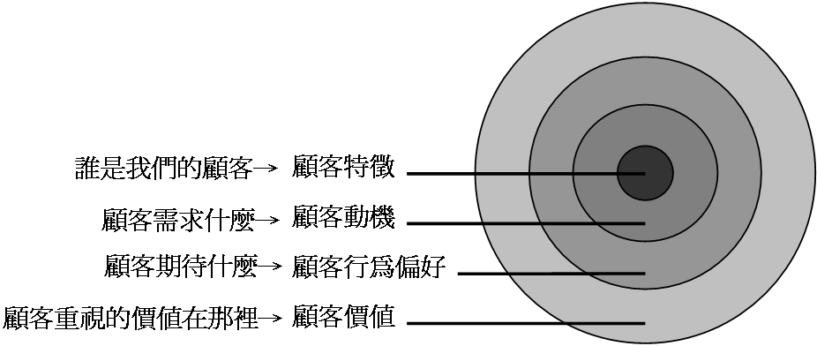
誰是顧客？
顧客檔案

Slide 8
進一步思考
誰是我們企業理想的顧客？他們的特徵為何？
企業內所有人員對「顧客」的觀念有一致的共識嗎？
企業對「顧客」的定義有兩種以上的型態嗎？
對於現有的顧客，企業了解他們的特徵、動機、行為偏好以及價值嗎？
對於潛在的顧客，企業了解他們的特徵、動機、行為偏好以及價值嗎？
企業了解競爭對手的顧客是誰嗎？
企業的顧客檔案──特徵、動機、行為偏好以及價值是否隨時更新，保持正確？
企業有一套作法可以持續了解顧客，跟顧客學習嗎？

Slide 9
顧客想要什麼？期待什麼？
企業提供的產品與服務─顧客想從企業那裡獲得什麼？
時間─顧客希望什麼時候進行交易？獲得顧客服務？
地點─顧客希望在哪裡及如何與企業進行對話與互動？
規則─顧客希望的價值創造方式為何？
價值─顧客為何選擇貴企業？

Slide 10
價值─顧客為何選擇貴企業？
下面幾點是值得企業進一步思考
顧客的需求是會改變的
顧客的需求需要持續不斷地追蹤、挖掘
顧客不必然知道他們想要的是什麼
顧客想要知道這產品和服務的潛在價值是什麼
顧客想要的產品和服務，是希望能照著他們先前所經驗過的來設計
每位顧客都有其自己的需求，與別人不同
顧客想要的是能得到所有層面的服務，其價值超越產品本身
顧客想要的，你的競爭對手也未必會知道
關於顧客的資訊，是來自企業各個部門之彙總

Slide 11
顧客的潛在價值
顧客潛在價值的來源
顧客價值的型態—特定顧客群的潛在價值
顧客投資組合—顧客價值優先順序
顧客價值的改變
如何增加顧客潛在價值?

Slide 12
三個觀察潛在價值的觀點
1.歷史價值
2.目前價值
3.潛在價值

Slide 13
如何增加顧客潛在價值？
以關係為本的企業會主動注意三項顧
客價值改變的因素
    顧客關係的進展
    市場的挑戰
    人口與生活方式的改變

Slide 14
發展顧客洞察力
企業必須著眼於三大議題
針對每一顧客類別創造整合性觀點
了解並預測顧客行為
發展深度的顧客洞察力

Slide 15
針對每一顧客類別創造整合性觀點
企業要先決定要哪些資料有三個基本的步驟：
  1.了解已知的資料或資訊
  2.找出企業應該知道，卻又還不知道的資料或資訊
  3.確認如何以適當的資料填補所缺的空白

Slide 16
了解並預測顧客行為
這些規則主要有兩種形式：
  個人化
  資料移轉

Slide 17
發展深度的顧客洞察力
顧客背景資料能將企業的顧客策略轉化為傳達該策略的方法，其中有兩個層面特別重要：
  協調發生於所有顧客接觸點的活動
  了解某一規則或某一決策訂定及執行的原因

Slide 18
利用顧客資料
一、界定資料
  從企業已知的開始
  確認要如何處理這些資料
  界定企業未知的資料
二、填補企業所知的空白
三、整合所有資料，建立以顧客為中心的
企業

Slide 19
整合所有資料，建立以顧客為中心的企業
以顧客為中心的企業具有四大特點
  1.知道要專注於那些顧客
  2.將目標於在顧客知識管理
  3.致力於應用資料分析結果建立商業智慧
  4.針對結果進行管理

Slide 20
了解以顧客為中心的三種方法
顧客利潤率
顧客購買價值標準
顧客行為區隔

Slide 21

善用顧客資料--常見作法
根據資料分配極大化來對顧客區隔，並排出優先順序
創造更有效率的行銷訊息
針對既有產品與服務，進行創新與改進
建立顧客忠誠度
增加產品與服務配備
增進交叉銷售

Slide 22
深度顧客洞察力企業領導者的作法
策略性專注
知識創造
組織整合

Slide 23
讓顧客知識發揮效用
交易衍生的知識
  利用過去購買與個人化資料來鎖定並提供促銷方案
  利用過去交易衍生的資料，了解顧客過去的購買行為、特殊興趣或需求，增加顧客忠誠度
  透過個人化建立良好的顧客關係
  利用過去交易衍生的資料，進行交叉銷售。
以人為本的知識
  提高員工與顧客的互動層次
  將企業識別與顧客識別緊密結合
  客服人員針對顧客意見進行記錄，再供產品研發者改善產品設計。

Slide 24
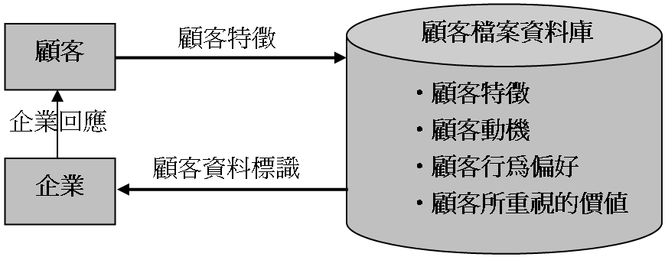
善用顧客資料--實踐作法
顧客資料標識

Slide 25
整合顧客觀點
一、取得更高價值
二、統一的解決方案
三、整合顧客觀點的三大因素

Slide 26
整合顧客觀點之統一的解決方案
1.連接顧客接獨與行銷流程，以確保各個顧客接獨點能夠取得，並進一步發展深度的顧客洞察力。
2.要有相關科技，以持續即時的方式，傳遞必要資訊到正確的業務部門。
3.一套由科技支援的組織與監理機制，能夠將顧客策略應用於各個業務單位與各個接觸點。
4.並非所有的資料都必須在整個流程中隨手可得，只要有意義的資料及時送達即可。

Slide 27
整合顧客觀點的三大因素
    資料（Data）
    準則（Rule）
    脈絡（Context）

Slide 28
微感商務（Silent Commerce）
微感商務是透過結合多種科技、概念、與平台來賦予物件「智慧」與「互動」的能力，並據以提升企業的利潤。
之所以稱為微感，係因為目標物可以沒有真人互動的情況下，進行溝通與交易。又因為在物件溝通與交易的過程中不需要人力的介入，因此可說是「無聲的」商業環境

Slide 29
微感商務（Silent Commerce）
在微感商務中主要的四種科技
無線射頻技術（RFID）
感應器（Sensors）
顯示器（Display）
制動器（Actuators）

Slide 30
RFID 技術優點
重覆性使用
無屏障讀取
高儲存量
快速掃瞄
耐久性
安全性

Slide 31
微感商務的好處
增加營運效益
提高安全性
創造額外營收
基礎建設終將成形

Slide 32
小企業的顧客關係發展
早在過去或在今日仍然存在的小型社區商店，商店通常是由商店老闆自己經營，通常他們也住那，因此其與顧客的關係通常是鄰居，而長久下來，他們都會和顧客建立起不錯的關係，這種關係促使了其交易關係的穩固，除非是搬家等重大的因素，否則其關係並不容易改變，這也就是顧客關係的維繫。
然而這樣的情況，隨著時代的改變，而轉變為強調自動化銷售及大眾化行銷，原本的顧客關係卻被忽略，近來的顧客關係管理，也就是要將重視顧客關係的精神重新在大眾顧客中再一次找回。

Slide 33
小企業的顧客關係發展
小企業有很多優勢，這些優勢使得它們在服務水準和價值方面，都要比大企業吃香。
首先，小企業比較勇於創新，這是因為它們不像大企業有一大堆嚴謹的政策和程序；當機會或點子出現時，小企業的動作通常比較迅速，因為參與決策的人比較少，毋需得到總公司或部門經理的同意
創新總離不開企業家以及冒險犯難的精神，而兩者正是這些企業當初創始的動力。雖然有些大企業鼓勵企業家精神，但卻不能形成一股風氣，因為他們堅信營運要有效率，絕不可缺少內部結構和控管。

Slide 34
小企業的顧客關係發展
其他和創新有關的是，小企業有足夠能力迅速因應市場和經濟的變化。
小企業員工少，工作配置有彈性，再加上開放的溝通管道，讓他們能更快速地回應外界變化。相較之下，有些大公司還得向董事會和股東大眾負責才行。

Slide 35
顧客搭上線─發揮顧客聯結技術
1. 投資在顧客聯結的主要目標是為何─降低成本或是增加效率，創造新的營業收益，鞏固現有顧客關係，擴展新的顧客，或是創造一個新的資訊化事業。
2. 應該採用哪一種成果評量標準作為企業努力的指引或決定最終的成功？這種評量標準應該來自對於顧客的單一觀點，也就是以顧客的各種需求為出發點，抑或是顧客的維繫，營業收益的增加或是顧客滿意度來衡量。

Slide 36
顧客搭上線─發揮顧客聯結技術
3. 企業需要哪些能力或資源以勝任設計，實行及維持這些系統運作？這些能力與資源應該是要由內部來建立，購買或委託給分包商？
4. 資訊系統部門在這些行動中應該扮演何種角色？

Slide 37
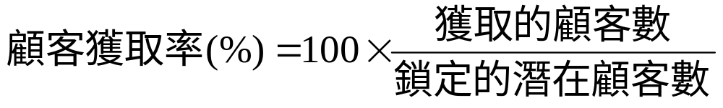
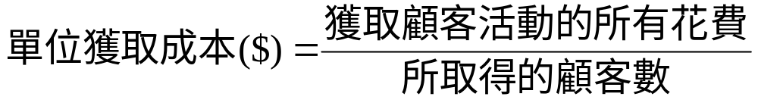
顧客獲取的衡量指標主要有二
顧客獲取率
單位獲取成本

Slide 38
個案—統一超商：雲端再進化

